Slide 1



Chào mừng các em đến với
tiết Tiếng Việt
Notes:
1

Slide 2


Thứ tư ngày 22 tháng 9 năm 2021
Tiếng việt
Bài 6: Một giờ học
Đọc: Một giờ học

Slide 3




Khởi động

Slide 4


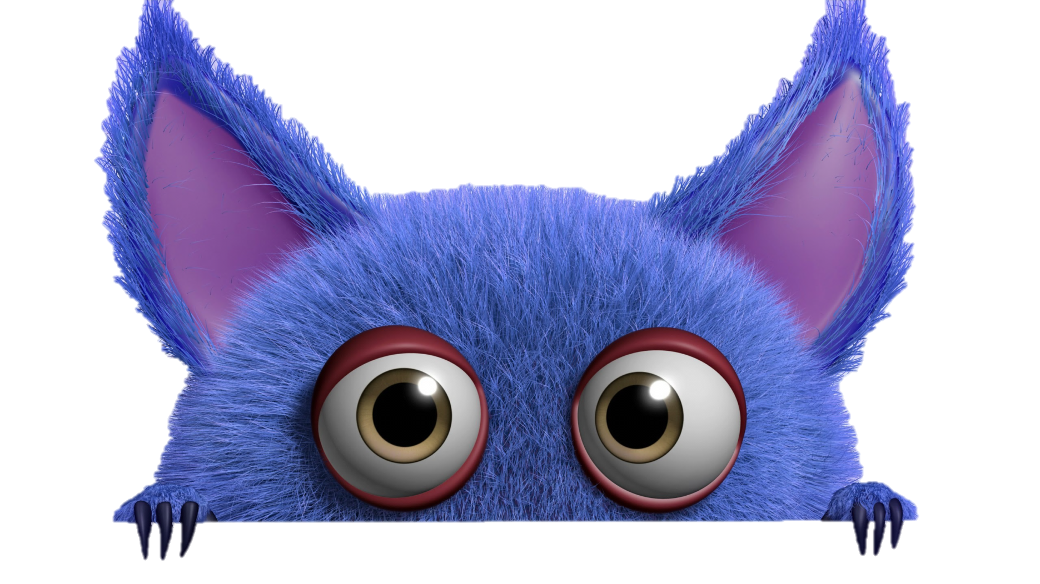
TRÒ CHƠI HỘP QUÀ BÍ MẬT
Gift box secret game

Slide 5











Slide 6
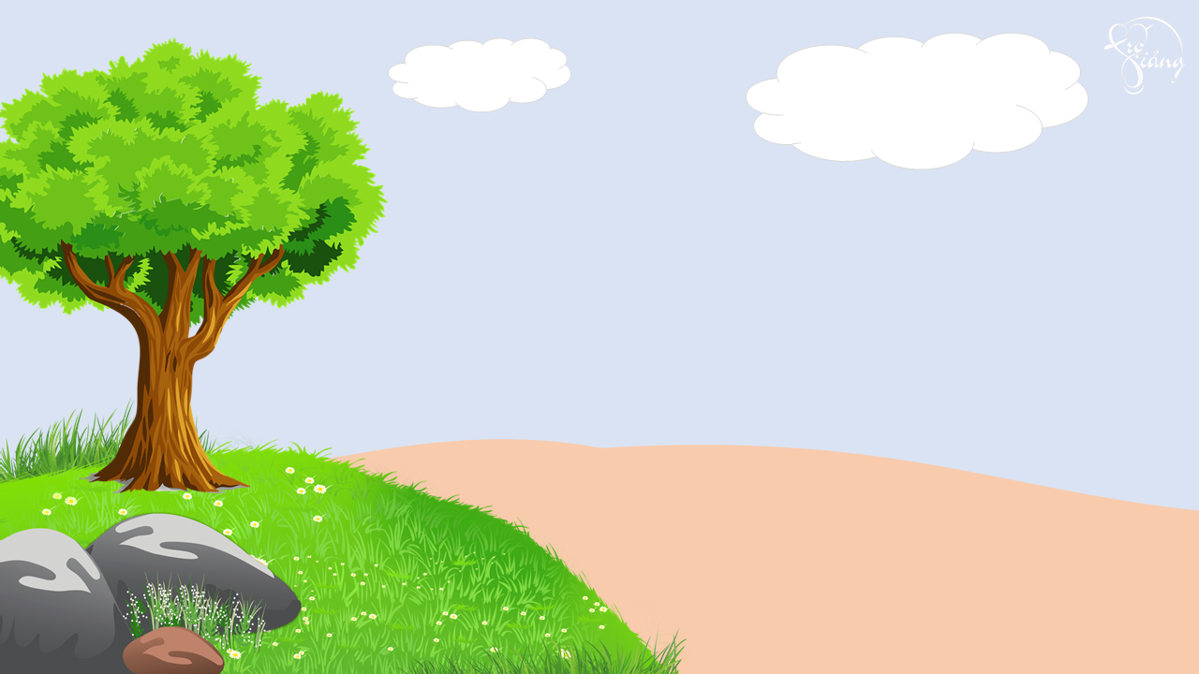








Hai tai như đôi quạt, Cái mũi mọc rất dài, To lớn như quả núi, Kéo gỗ rất dẻo dai - Là con gì?
Con voi
You are given 3 candies
GO HOME

Slide 7
Trong bài Em có xinh không, voi em gặp con vật nào đầu tiên trong rừng?
Con hươu
You are given 5 candies
GO HOME

Slide 8
Voi em có anh trai hay chị gái?
Anh trai
You are given 7 candies
GO HOME

Slide 9
Trong bài Em có xinh không, voi em lấy gì gắn vào cằm?
Khóm cỏ dại
You are given 2 candies
GO HOME

Slide 10
Thứ tư ngày 22 tháng 9 năm 2021
Tiếng việt
Bài 6: Một giờ học
Đọc: Một giờ học

Slide 11


  Tiết 1

Slide 12


1
Đọc

Slide 13
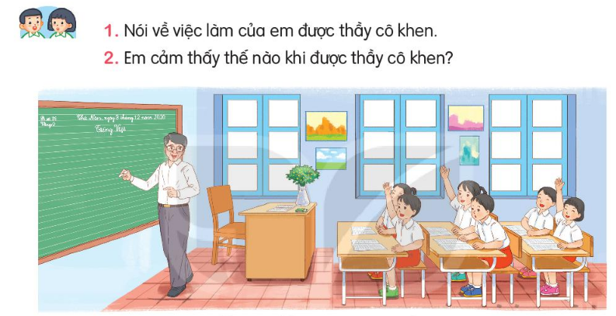

Slide 14

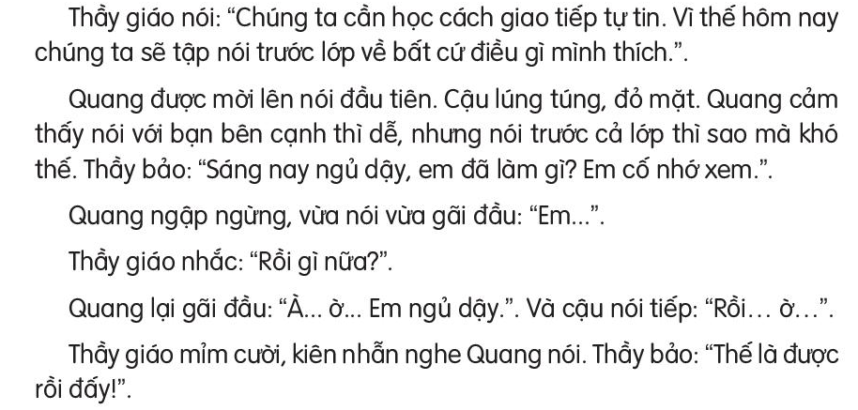
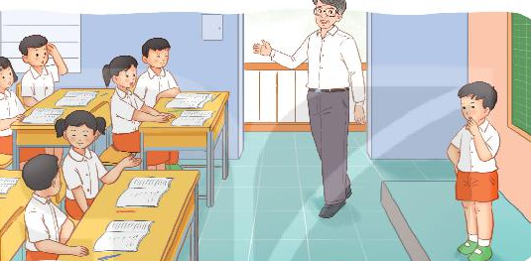
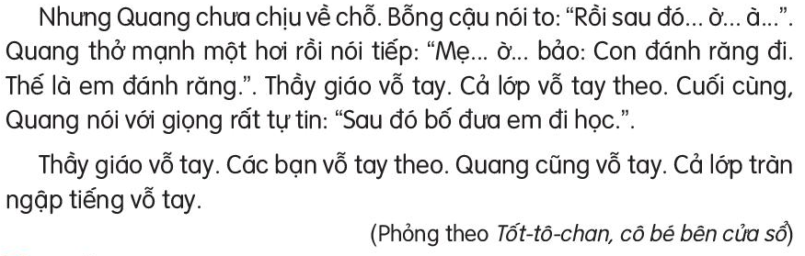
ĐỌC
Một giờ học
2

Slide 15




ĐỌC
Một giờ học
2
Đọc đoạn nối tiếp

Slide 16




Lúng túng
Không biết nói hoặc làm thế nào
GIẢI NGHĨA TỪ
Kiên nhẫn
Tiếp tục làm việc đã định mà không nản lòng

Slide 17
ĐỌC
Một giờ học
2

Slide 18

Trong giờ học, thầy giáo yêu cầu cả lớp làm gì?
Tập nói trước lớp về bất cứ điều gì mình thích?
Trả lời câu hỏi
2. Vì sao lúc đầu Quang lúng túng?
Vì Quang được mời lên nói đầu tiên.
3. Theo em, điều gì khiến Quang trở nên tự tin?
Vì được thầy giáo mỉm cười và kiên nhẫn nghe Quang nói.
4. Khi nói trước lớp em cảm thấy thế nào?

Slide 19
1. Tìm những câu hỏi có trong bài đọc. Đó là câu hỏi của ai dành cho ai?
Sáng nay ngủ dậy em đã làm gì?
Rồi gì nữa ?
(Đây là những câu hỏi của thầy giáo dành cho Quang)

Slide 20
2. Đóng vai các bạn và Quang, nói đáp lời khen khi Quang trở nên tự tin.
Bạn giỏi quá!
Bạn thật tự tin!
Tớ tự hào về bạn!

Slide 21
2
Thứ năm ngày 23 tháng 9 năm 2021
Tiếng việt
Nghe viết: Một giờ học

Slide 22

1. Nghe – viết
Một giờ học
Đúng là nói trước cả lớp thì chẳng dễ chút nào. Lúc đầu, Quang còn ngượng nghịu. Nhưng nhờ thầy giáo và các bạn động viên, Quang đã tự tin hơn và nói một cách lưu loát.

Slide 23
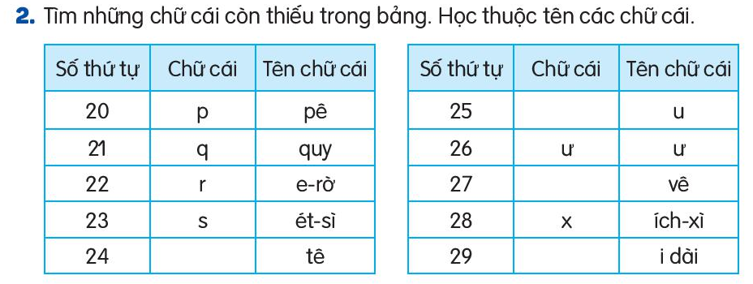
u
v
t
y

Slide 24
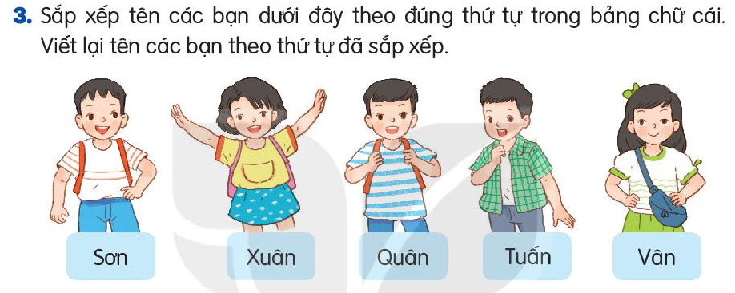
2
5
1
3
4
Quân – Sơn – Tuấn – Vân - Xuân

Slide 25
  Tiết 3

Slide 26
3
Luyện tập

Slide 27
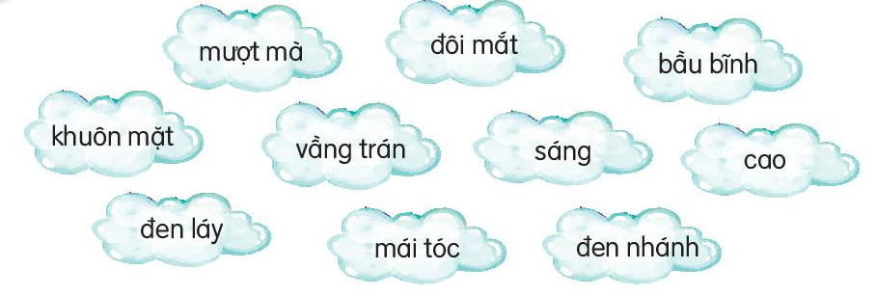
1. Những từ nào dưới đây chỉ đặc điểm?

Slide 28
2. Ghép những từ ở bài 1 để tạo câu nêu đặc điểm?
M. Đôi mắt đen láy
Khuôn mặt bầu bĩnh
Vầng trán cao
Mái tóc mượt mà

Slide 29
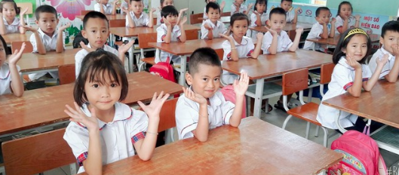
3. Đặt 1 câu nêu đặc điểm ngoại hình của 1 bạn trong lớp?

Slide 30
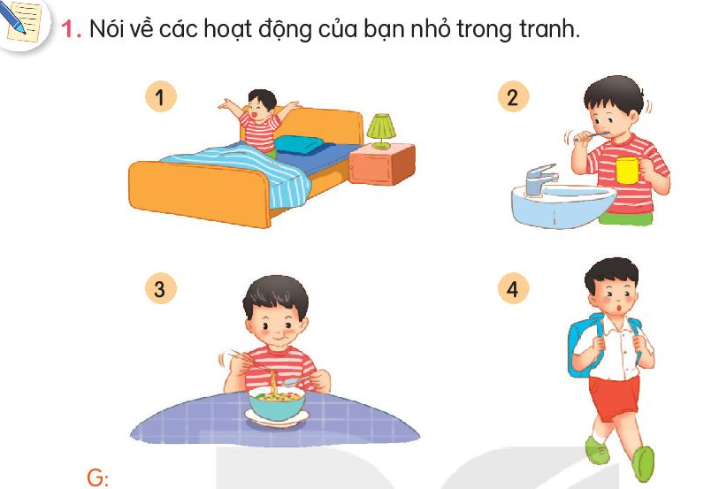
1. Bạn nhỏ làm những việc gì?
Thức dậy
Đánh răng
2. Bạn nhỏ làm những việc đó trong thời gian nào?
3. Trước khi đi học, em làm những việc gì?
Ăn sáng
Đi học

Slide 31
2. Viết 3 – 4 câu kể về những việc em thường làm trước khi đi học.

Slide 32

Bài làm
Năm học mới đã bắt đầu, chúng em lại bận rộn với việc
học tập của mình.Vào mỗi buổi sáng mẹ thường gọi em thức .
dậy

Slide 33
2
2.Viết 3 – 4 câu kể về những việc em thường làm trước khi đi học.

Slide 34
4
Đọc mở rộng

Slide 35
1. Tìm đọc bài thơ hoặc câu chuyện viết về trẻ em làm việc nhà
Giúp mẹ
Hôm nay chủ nhật
Được nghỉ ở nhà
Em giúp mẹ cha
Nhặt rau quét dọn.
Áo quần xếp gọn
Dỗ bé cùng chơi
Cha mẹ vui cười
Khen con ngoan quá!

Slide 36
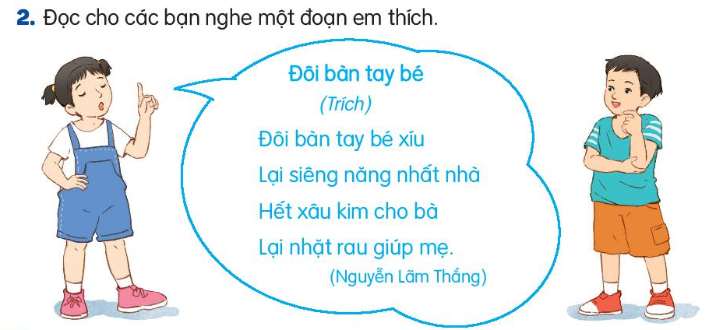

Slide 37

CỦNG CỐ BÀI HỌC

